Slide 1
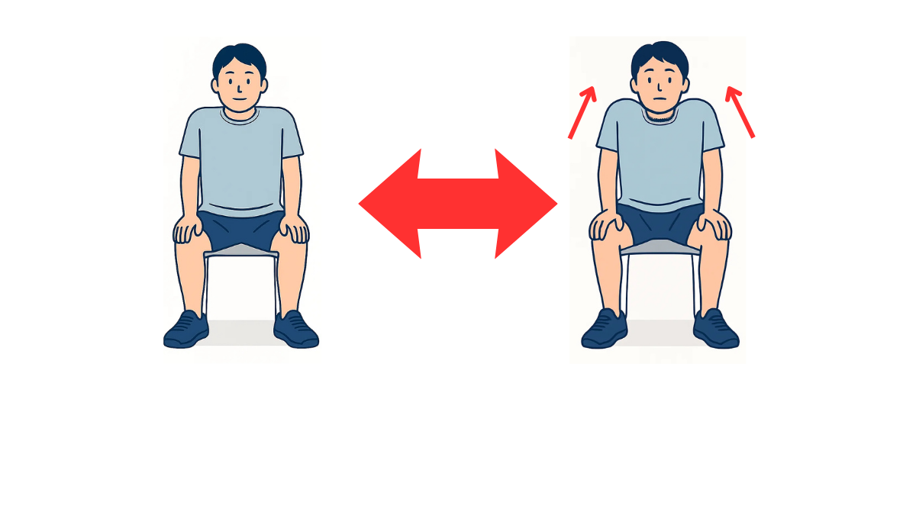
10回×2セット
・肩を精一杯すくめてストン！と下ろしましょう。
・手は横に垂らしておこなっても構いません。

